Slide 1
CHÀO MỪNG CÁC EM ĐẾN VỚI TIẾT HỌC HÔM NAY
Diệu Hiền
GV thực hiện: H Nuil Niê
Đơn vị công tác: Trường Tiểu học Y Jut

Slide 2
1. Mở đầu

Slide 5
2. Hình thành kiến thức

Slide 6
Hria\m dla\ng: KLEI YĂL DLIÊ KƠ ÊA KRÔNG SÊRÊPÔK
Kna\m 3\ hruê 26 mlan 2 thu\n 2025
Mjua\t dla\ng:

Slide 7
Đưm đă lă êlâo adih, ti kri\ng }ư\ Yang Sin mâo hnoh êa krông ênai êa ênang blang, đoh k]u\n k]uê krah kmrơ\ng dhông. Ara\ng la] ana\n jing êa krông Sêrêpôk.
KLEI YĂL DLI Ê KƠ KRÔNG SÊRÊPÔK
1. Đưm đă lă êlâo adih, ti kri\ng }ư\ Yang Sin mâo hnoh êa krông ênai êa ênang blang, đoh k]u\n k]uê krah kmrơ\ng dhông. Ara\ng la] ana\n jing êa krông Sêrêpôk.
2. Mâo sa ]ô êkei êdam khăp kơ sa ]ô mniê êra [ia\ dah ara\ng kăm amâo dưi bi dôk. }ia\ng bi dah klei kha\p di gơ\. Mâo sa mlam, dua ]ô êkei mniê anăn dja\ kngan bi kdâo krah ktơ\ng êa krông Sêrêpôk hla\k puh đoh êa. Leh di gơ\ kdâo anăn, adiê đi\ ai krê\` ho\ng angi\n êbu\, hnoh êa krông đi\ đoh bi u\k bi ăk, hui\ hyưt jih hla\m sa wa\l kmrơ\ng dhông ]ư\ ]hia\ng.
3. Aguah hruê êdei, mnuih [uôn sang bi knga\r kyua hnoh êa krông Sêrêpôk đoh ênai êa ênang blang đưm adih bi ktah jing dua kniêr, nga\ he\ êlan êrô êbat kơ dua nah găp djuê. Mnuih [uôn sang la] mniê êra ho\ng êkei êdam ana\n djiê jing he\ êa Krông Ana leh ana\n Krông Knô ]ia\ng kơ dua di gơ\ dôk mbi\t la\ lar. Hnoh êa krông đoh truh ti [uôn Trăp, kdriêk Krông Ana, dua nah kniêr êa krông anei lo\ din dan tlai mbi\t jing sa hnoh leh ana\n dưi la] hnoh krông anei jing Krông Sêrêpôk.
4. Hnoh krông Sêrêpôk đoh găn êgao lu kmrơ\ng dhông kpal, kdra\m k’ ah, jing he\ drai êa myang ti kri\ng Lăn Dap Kngư: Drai Săp, Drai Săp Ngo\, Drai H’ Ling, Drai Êa Yang,…Gra\p thu\n, lu mniê êra êkei êdam dôk hlăm [uôn ktuê hang krông Sêrêpôk jing ung, jing mô\. Dua nah krông Sêrêpôk, phung Ê đê, Mnông, Jrai, Khmer, Yuăn,… hdi\p mda ja\k m’ak, bi mguôp kơ lăn ala Việt Nam sa hdra\ klei dhar kreh Lăn Dap Kngư mâo lu mta, k[a\t yâo djuê ana pô.
Hluê H’ Yên Niê Kda\m

Slide 8
a. Mjuăt dlăng djo\ (Luyện đọc đúng)

Slide 9
Boh hra\ dleh ( Từ khó )
kmrơ\ng dhông
sêrêpôk
]ư\ ]hiăng
kdriêk
kniêr

Slide 10
a. Mjuăt dlăng djo\ (Luyện đọc đúng)

Slide 11
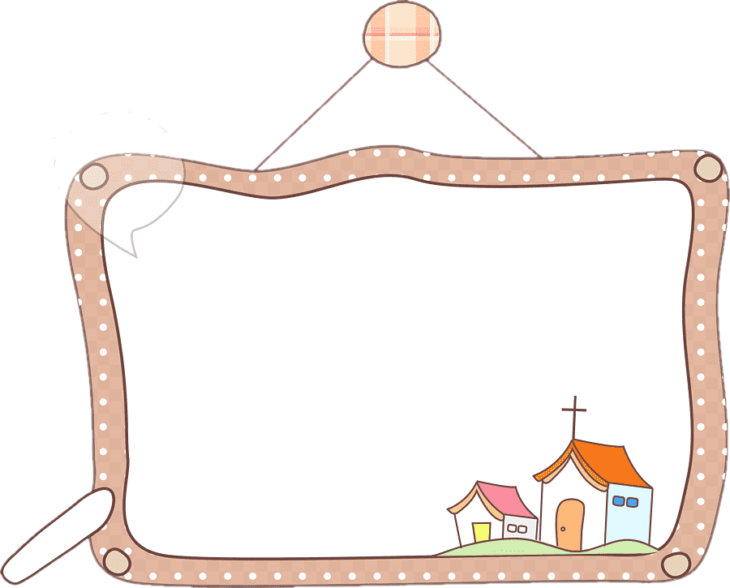
Mblang boh blu\ ( Giải nghĩa từ )
Dua nah kniêr

Slide 12
Mblang boh blu\ ( Giải nghĩa từ )
Dua nah kniêr: ting dua nah hang êa.

Slide 13
This Photo by Unknown Author is licensed under CC BY

Slide 14
Mblang boh blu\ ( Giải nghĩa từ )
Din dan tlai mbi\t

Slide 15
Mblang boh blu\ ( Giải nghĩa từ )
Din dan tlai mbi\t: dua hnoh đoh mguôp mbi\t jing sa.

Slide 17
Hria\m dla\ng: KLEI YĂL DLIÊ KƠ ÊA KRÔNG SÊRÊPÔK
Kna\m 3\ hruê 26 mlan 2 thu\n 2025
Hria\m dla\ng hla\m êpul
(Luyện đọc trong nhóm: 3 phút)

Slide 18
b.Tìm hiểu bài (Trò chơi)

Slide 19
Hlei pral, hlei hmăr
Ya êa krông đoh ti }ư\ Yang Sin ?
1
2
Sêrêpôk
8
0
1
3
6
7
9
10
5
4
A
Êa Mư]
B
Jih mmông
Êa Drông
C

Slide 20
Hlei pral, hlei hmăr
Ya nga\ mniê êra ho\ng êkei êdam kdâo hlăm êa ?
2
Di `u kdâo mnei
A
2
8
0
1
3
6
7
9
10
5
4
Di `u kdâo ma\ kan
B
Hết giờ
Di `u kdâo ]iăng bi dah klei kha\p
C

Slide 21
Hlei pral, hlei hmăr
Êa đoh bi ktlah dua kniêr, si mnuih [uôn sang
bi anăn kơ dua kniêr êa anăn?
3
10
2
8
0
1
3
6
7
9
5
4
A
Krông Buk, Krông Bông
Hết giờ
Krông Ana, Krông knô
B
Krông Năng, Krông Pa]
c

Slide 22
Klei yăl dliê anei, si ]iăng la] kơ kr^ng lăn dap kngư drei ?

Slide 23
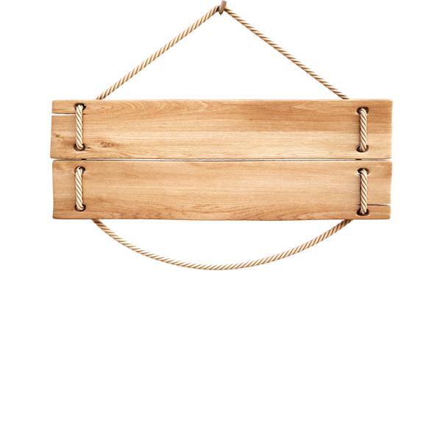
Klei yăl dliê bi êdah klei khăp pro\ng mơ\ng dua cô êkei êdam mniê êra, kyua am^ ama găp djuê ghă amâo dưi brei di gơ\ bi dôk jing ung mô ôh.

Slide 24
3. Luyện tập, thực hành

Slide 25
c. Hria\m răk jăk (Luyện đọc diễn cảm)

Slide 26
Đưm đă lă êlâo adih, ti kri\ng }ư\ Yang Sin mâo hnoh êa krông ênai êa ênang blang, đoh k]u\n k]uê krah kmrơ\ng dhông. Ara\ng la] ana\n jing êa krông Sêrêpôk.

Slide 27
4. Vận dụng, trải nghiệm

Slide 28
Hát kưt.

Slide 29
L
Đưm đă lă êlâo adih, ti kri\ng }ư\ Yang Sin mâo hnoh êa krông ênai êa ênang blang, đoh k]u\n k]uê krah kmrơ\ng dhông. Ara\ng la] ana\n jing êa krông Sêrêpôk.

Slide 30
Chia sẻ về tiết học
Chuẩn bị bài mới.

